Slide 1
MANEJO DE DATOS
Conceptos sobre bases de datos

Slide 2
Conceptos sobre bases de datos
Objetivos
Contrastar las características de un sistema de gestión de base de datos (SGBD) versus un enfoque basado en archivos.
Reconocer las principales características de un SGBD.

Slide 3
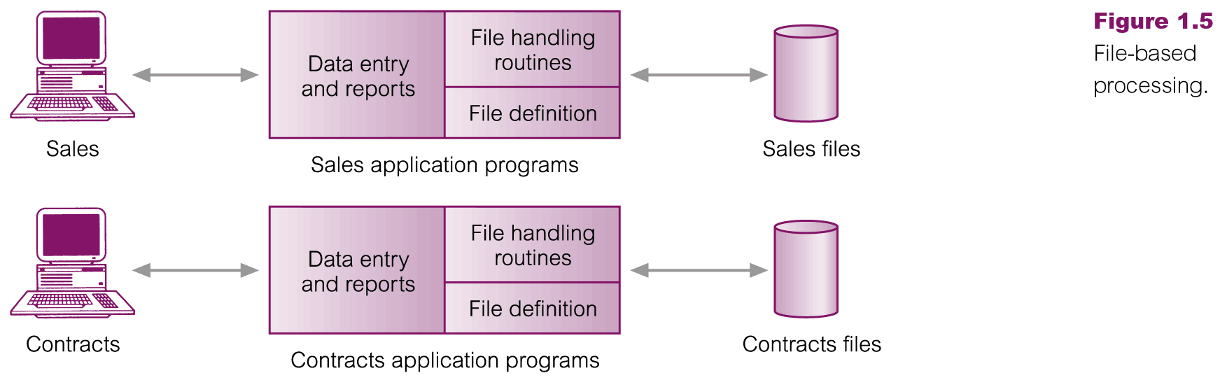
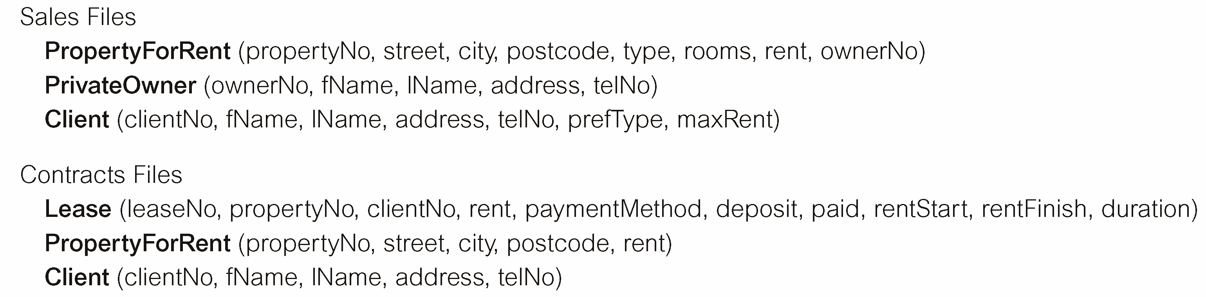
Sistema de archivos (F.S.)
Conceptos sobre bases de datos

Slide 4
Limitaciones de un sistema de archivos (F.S.)
Conceptos sobre bases de datos
Separación y aislamiento de datos
Cada programa mantiene su propio conjunto de datos.
Los usuarios de un programa pueden desconocer los datos potencialmente útiles que tienen otros programas.
Duplicación de datos
Los mismos datos se guardan en diferentes programas.
Espacio desperdiciado y valores potencialmente diferentes y/o formatos diferentes para un mismo artículo.

Slide 5
Limitaciones de un F.S.
Conceptos sobre bases de datos
Dependencia de datos
La estructura del archivo se define en el código del programa.
Formatos de archivo incompatibles
Los programas están escritos en diferentes lenguajes y, por lo tanto, no pueden acceder fácilmente a los archivos de los demás.
Consultas fijas / Proliferación de programas de aplicación
Los programas están escritos para satisfacer funciones particulares.
Cualquier nuevo requisito necesita un nuevo programa.

Slide 6
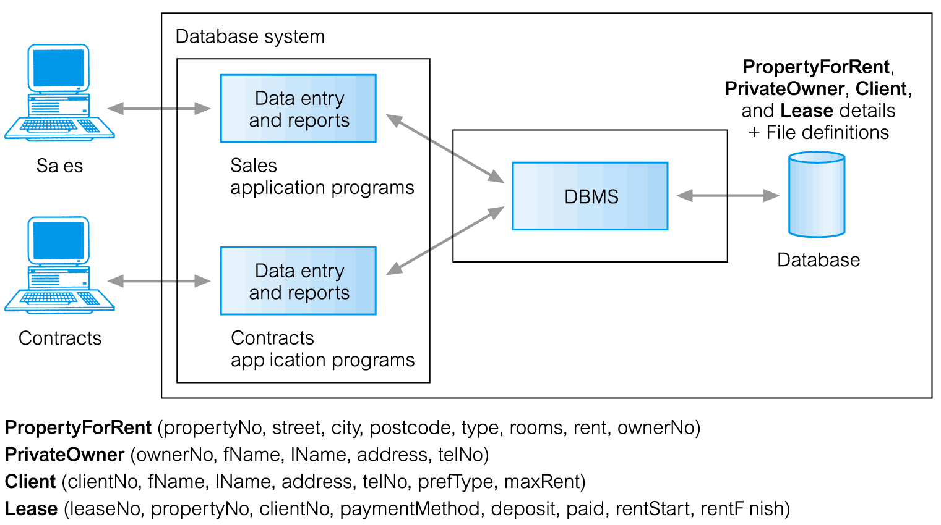
Sistema de gestión de base de datos
Conceptos sobre bases de datos

Slide 7
Enfoque de base de datos
Conceptos sobre bases de datos
Surgió porque:
La definición de datos se incorporó a los programas de aplicación, en lugar de almacenarse por separado e independientemente.
No hay control sobre el acceso y la manipulación de datos, más allá del impuesto por los programas de aplicación.
Resultado:
La base de datos y el sistema de gestión de bases de datos (SGBD).

Slide 8
Enfoque de base de datos
Conceptos sobre bases de datos
Colección compartida de datos relacionados lógicamente (y una descripción de estos datos), diseñada para satisfacer las necesidades de información de una organización.
El catálogo del sistema (metadatos) proporciona una descripción de los datos para permitir la independencia de los datos del programa.
Los datos relacionados lógicamente comprenden entidades, atributos y relaciones de la información de una organización.

Slide 9
Sistema de gestión de base de datos (SGBD)
Conceptos sobre bases de datos
Un sistema de software que permite a los usuarios definir, crear, mantener y controlar el acceso a la base de datos.
(Base de datos) programa de aplicación: un programa de computadora que interactúa con la base de datos emitiendo una solicitud apropiada (declaración SQL) al SGBD.

Slide 10
Enfoque de base de datos
Conceptos sobre bases de datos
Lenguaje de definición de datos (DDL)
Permite la especificación de tipos de datos, estructuras y cualquier restricción de datos.
Todas las especificaciones se almacenan en la base de datos.
Lenguaje de manipulación de datos (DML)
Facilidad de consulta general (lenguaje de consulta) de los datos.

Slide 11
Enfoque de base de datos
Conceptos sobre bases de datos
El acceso controlado a la base de datos puede incluir:
un sistema de seguridad
un sistema de integridad
un sistema de control de concurrencia
un sistema de control de recuperación
un catálogo accesible para el usuario

Slide 12
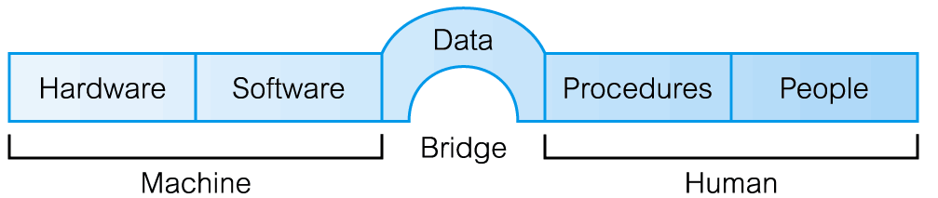
Componentes del entorno de un SGBD
Conceptos sobre bases de datos

Slide 13
Componentes del entorno de un SGBD
Conceptos sobre bases de datos
Hardware:
Puede abarcar desde una PC hasta una red de computadoras.
Software:
SGBD, sistema operativo, software de red (si es necesario) y también los programas de aplicación.

Slide 14
Componentes del entorno de un SGBD
Conceptos sobre bases de datos
Datos:
Utilizado por la organización y una descripción de estos datos denominada esquema.
Procedimientos:
Instrucciones y reglas que deben aplicarse al diseño y uso de la base de datos y el SGBD.
Personas

Slide 15
Ventajas de un SGBD
Conceptos sobre bases de datos
Control de la redundancia de datos
Consistencia de los datos
Más información de la misma cantidad de datos
Intercambio de datos
Integridad mejorada de datos
Seguridad mejorada
Cumplimiento de estándares
Economía de escala

Slide 16
Ventajas de un SGBD
Conceptos sobre bases de datos
Balance de requisitos en conflicto
Mejor accesibilidad a los datos y capacidad de respuesta
Productividad incrementada
Mantenimiento mejorado gracias a la independencia de los datos
Mayor simultaneidad
Servicios de copia de seguridad y recuperación mejorados

Slide 17
Desventajas de un SGBD
Conceptos sobre bases de datos
Complejidad
Tamaño
Costo del SGBD
Costos de hardware adicionales
Costo de conversión
Mayor impacto de una falla

Slide 18
Ejemplos de aplicaciones de bases de datos
Conceptos sobre bases de datos
Transacciones bancarias/financieras
Adquisición de pasajes aéreos
Reservas para alojamiento vacacional/laboral
Catálogo de productos para compras
Redes sociales
Bibliotecas

Slide 19
MANEJO DE DATOS
Conceptos sobre bases de datos

